Slide 1
Красота русского народного костюма
Подготовила ученица танцевальной группы «Родничок»
ГУ РК «Детский дом №2» г.Ухты
Варанкина Юлия

Slide 2
История русского костюма
Историография русского костюма имеет давнюю традицию. Русский костюм рассматривается с точки зрения истории России, археологии, этнографии, гендерной, социальной истории и др. Исследователи русского костюма пришли к выводу, что в результате влияния природных факторов, а также условий быта и характера крестьянского труда, русский народный костюм в максимальной степени приспособлен к жизни народа. Выделяют несколько особенностей русского народного костюма.
Функциональность. Русский костюм не сковывал движения, был легким, нежарким, но в то же время и достаточно теплым и долговечным, способным укрыть от непогоды.
Конструктивность. Удобная конструкция сарафана, рубахи, зипуна, понёвы практически не требовала разрезания ткани при крое изделия, при этом отходы ткани оставались минимальными. Минимальное количество швов не требовало от швеи высокого мастерства и сокращало время пошива.
Декоративность. Одежда была очень выразительная, яркая, украшенная элементами декора, с комбинациями тканей разного цвета и текстуры.

Slide 3
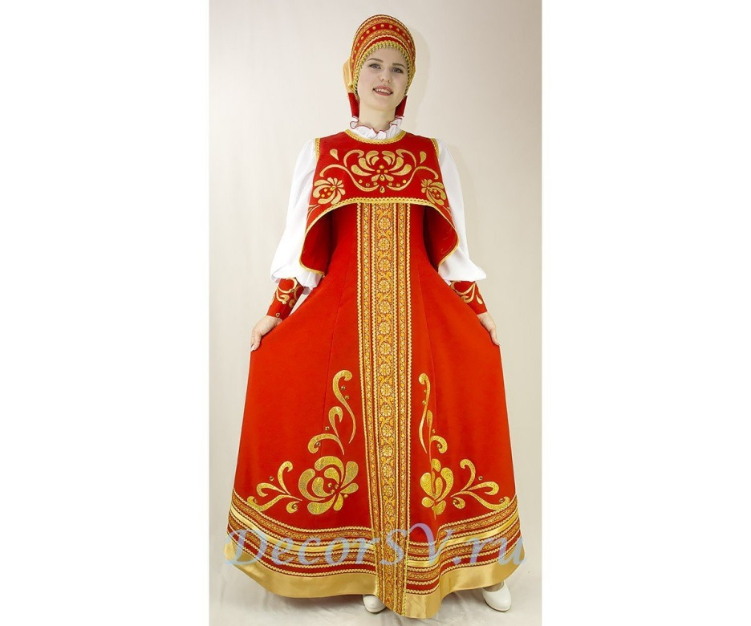
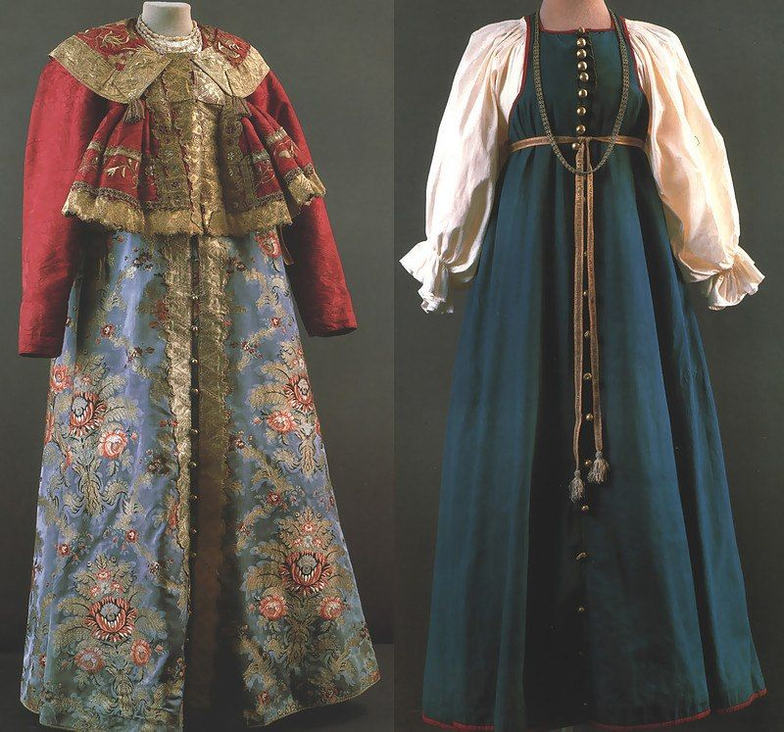
Народный женский костюм
Женский русский народный костюм отличался восхитительной красотой, большей яркостью и эстетичностью, роскошью убранства, чем мужской. И это неудивительно, ведь женщина на Руси всегда была олицетворением изящества, нежности, была хранительницей домашнего очага, источником вдохновения и любования. Поэтому даже одежда простолюдинок была богато украшена вышивкой, оставаясь яркой и красивой.

Slide 4
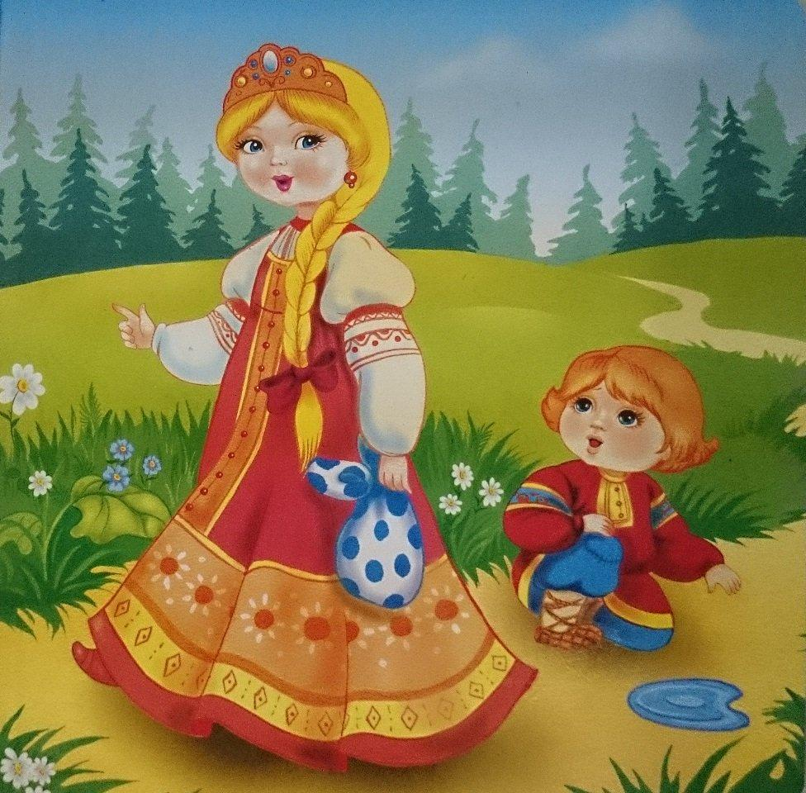
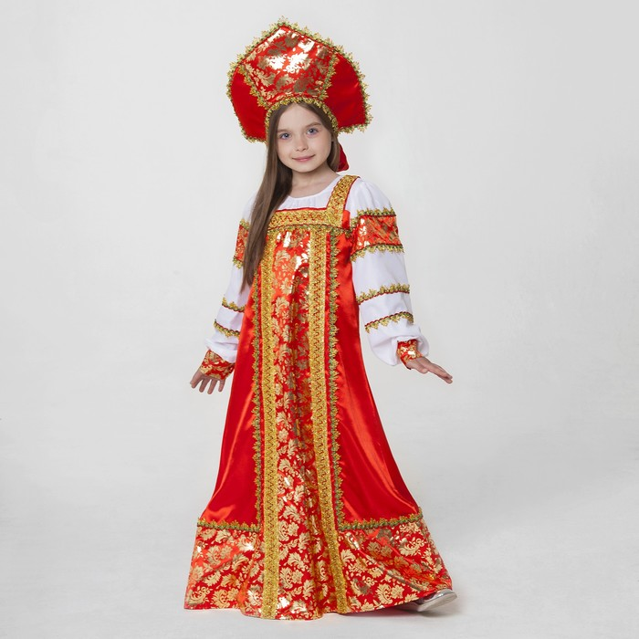
Традиционно более популярным и интересным была сарафанная костюмная традиция. Как можно понять, основой костюма служил сарафан – женская одежда, напоминающая платье, но без рукавов. Сохранились следующие варианты кроя русских женских национальных сарафанов:
туникообразный (самый простой и «прямой» вариант сарафана);
косоклинный – с широкой пышной юбкой;
прямой – сарафан, юбка которого представляла собой сшитое по боковому шву полотно ткани с лямками и без лифа;
прямой с лифом;
прямой с лифом на кокетке – очень красивый, нарядный сарафан, который даже называли «полуплатьем», настолько он был эффектным

Slide 5
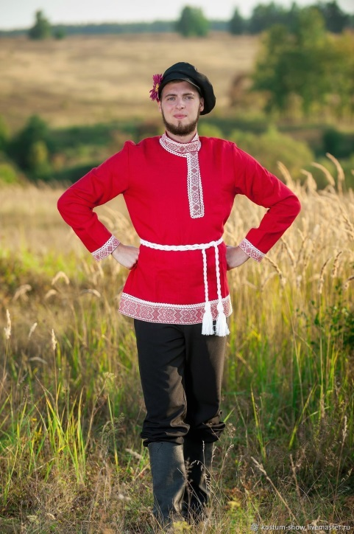
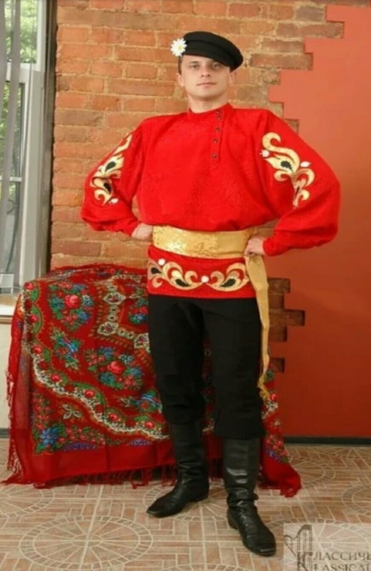
Народный мужской костюм
Мужской национальный костюм на Руси был куда менее эффектным, чем женский. Его основой была рубаха, которую крестьяне носили как верхнюю одежду, а вот знать – как нижнее белье.
Шили рубахи с воротом (косоворотки) или без него из разных тканей. Самыми популярными были:
лен;
хлопок;
шелк.
Рубахи могли быть простыми, без украшений, но чаще всего богато расшивались яркими нитками. Посмотреть на такие можно в разделе «Русские косоворотки», там собраны лучшие образцы традиционной вышивки на мужской национальной одежде.
Помимо косоворотки, в повседневности мужчины носили порты, штаны или гачи, онучи, сапоги и лапти, подпоясывали рубаху нешироким пояском.
Большим разнообразием отличалась верхняя одежда и головные уборы. Некоторые из них, например, небольшую шапочку наподобие тюбетейки, тафью, даже не снимали в церкви.

Slide 6
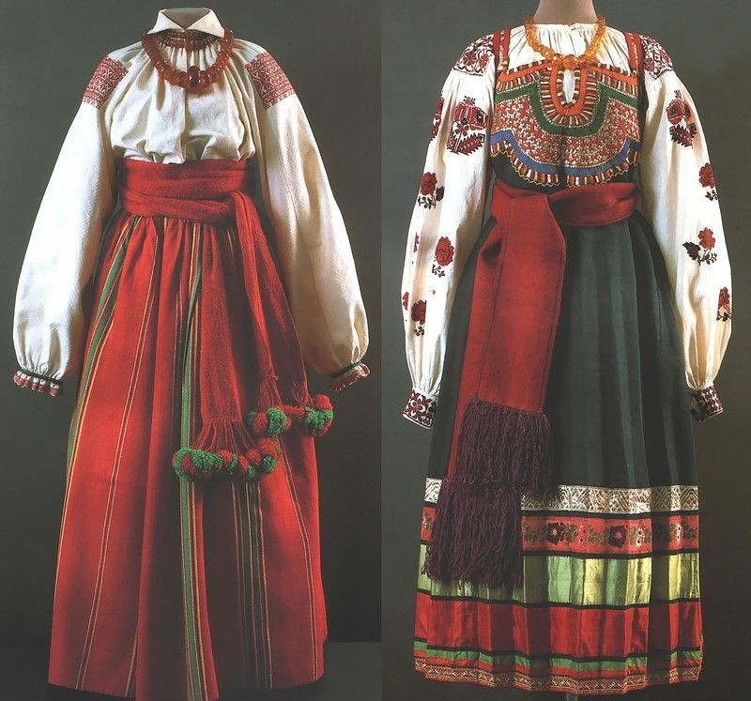
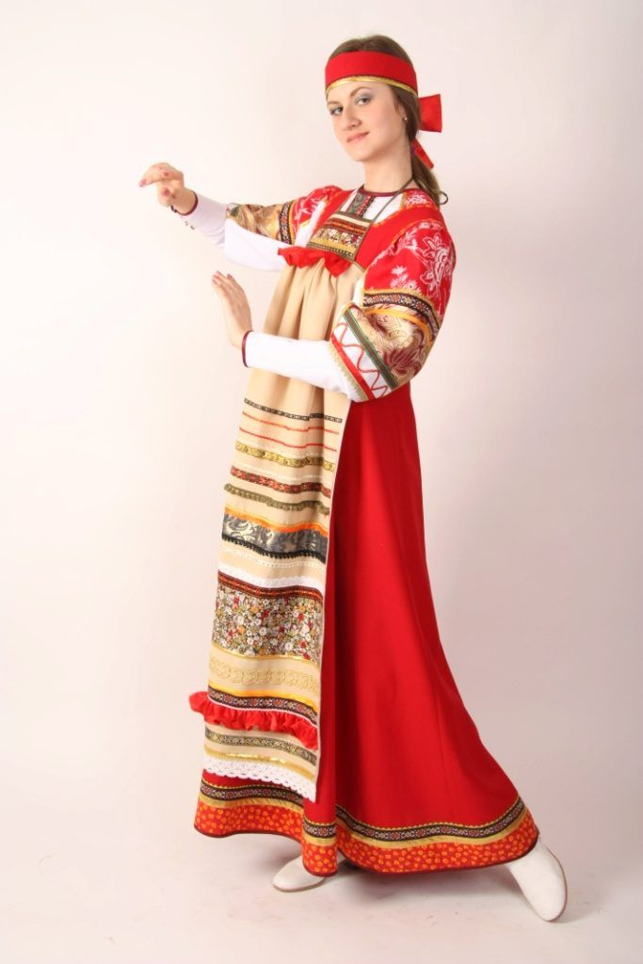
Особенности и значение деталей русского костюма
Русский национальный костюм – это по-настоящему колоритный наряд, где каждая деталь имела свое значение.
Костюм никогда не надевался просто так, он был символичен. Вот лишь самые основные значения его основных деталей:
Вышивка служила своего рода оберегом от злых сил, поэтому даже повседневная и траурная одежда обязательно красиво вышивалась. Только вдовьи рубахи и сарафаны не были вышиты.
Интересно, что в вышивке доминировало всегда изображение ромба – оно ассоциировалось у русичей с солнцем и счастьем. Вышивка всегда имела сакральное значение.
Головные уборы для замужних дам и незамужних девиц сильно отличались – например, девушки украшали волосы лентами, обручами, платками, в то время как замужние дамы обязательно полностью закрывали волосы на улице. Кокошник могли носить только замужние женщины на праздник.
Праздничный наряд мог включать до 20 элементов одежды (у женщин), в то время как повседневный – до 7.

Slide 7
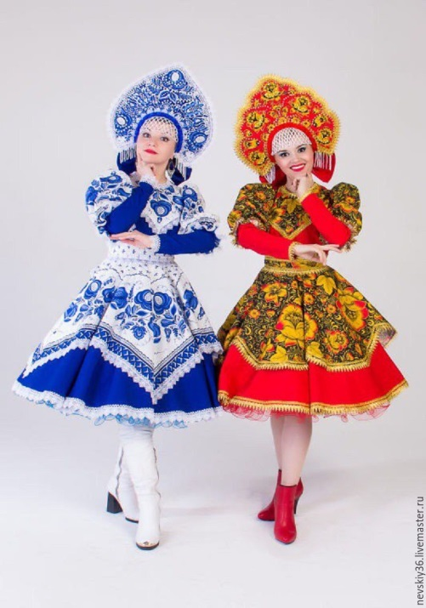
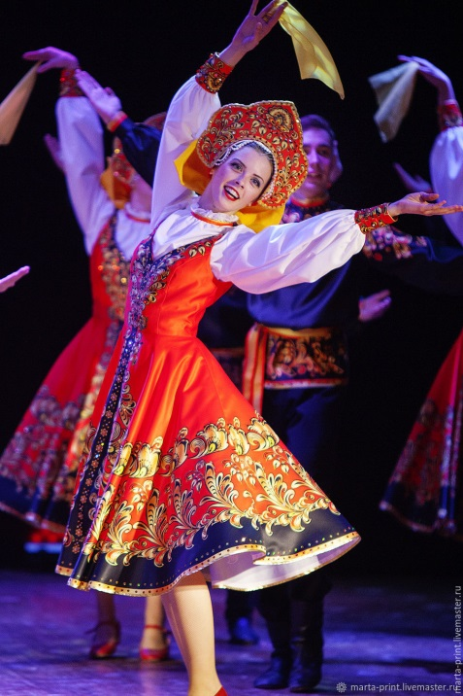
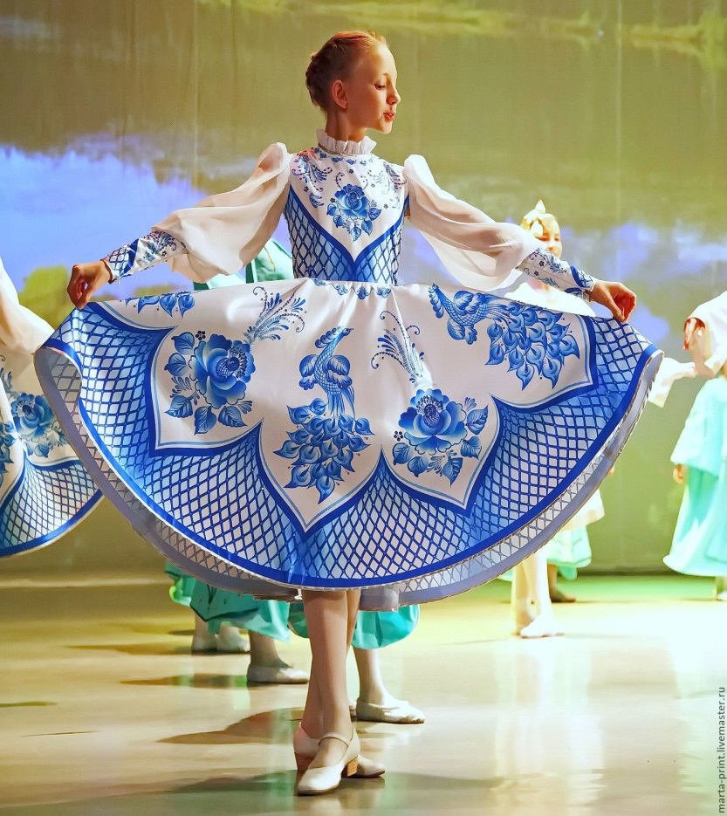
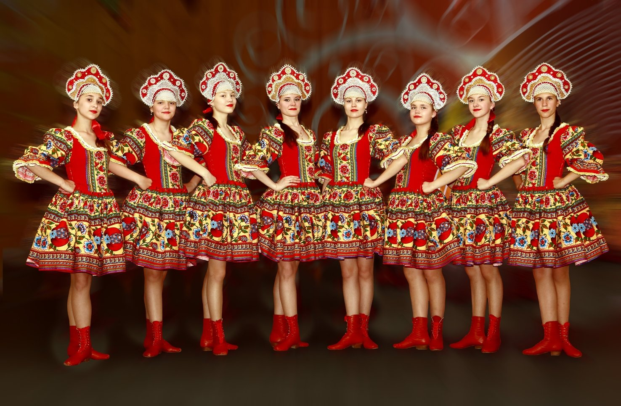
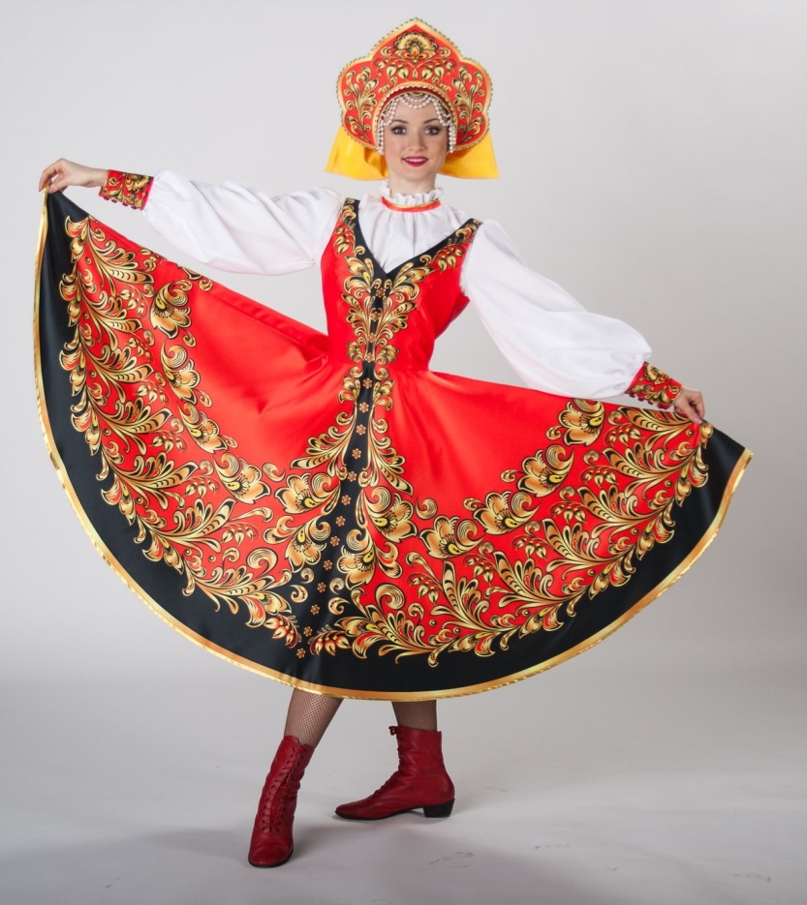
Праздничные наряды:

